Slide 1
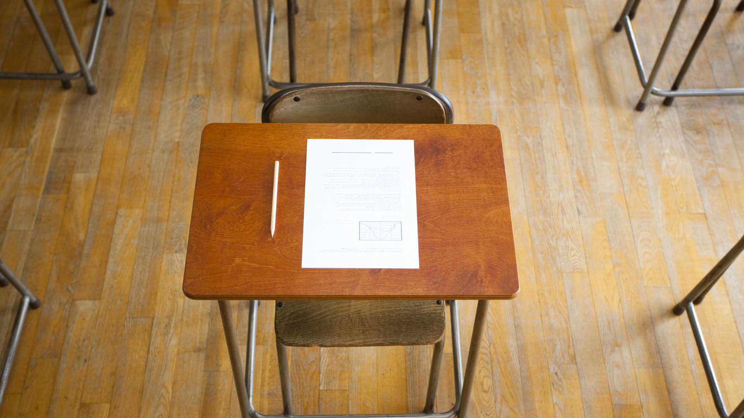
O Teste de Fé
Patriarcas e Profetas, 13
Notes:
www.4tons.com.br
Pr. Marcelo Augusto de Carvalho
PATRIARCAS E PROFETAS, CAPÍTULO 13 – ELLEN G. WHITE. CASA PUBLICADORA BRASILEIRA, TATUÍ, SP.
Sermão – Marcelo Augusto de Carvalho - 2025

Slide 2

Gênesis 22

Slide 3
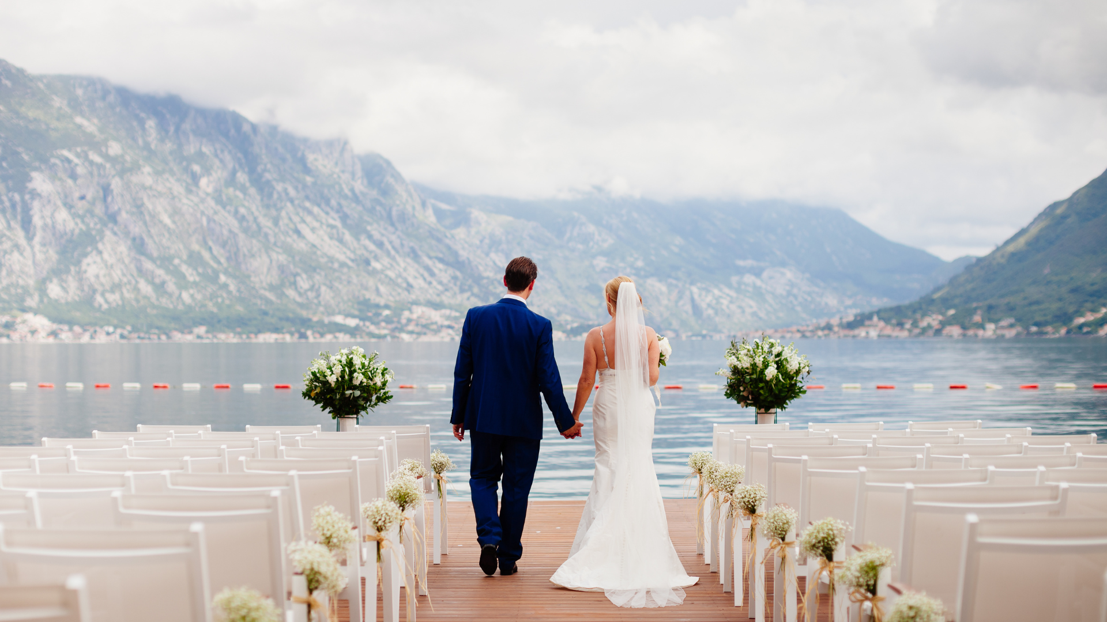
Qual Foi O Erro De Abraão
Que Lhe Trouxe Consequências Até Hoje?

Slide 4
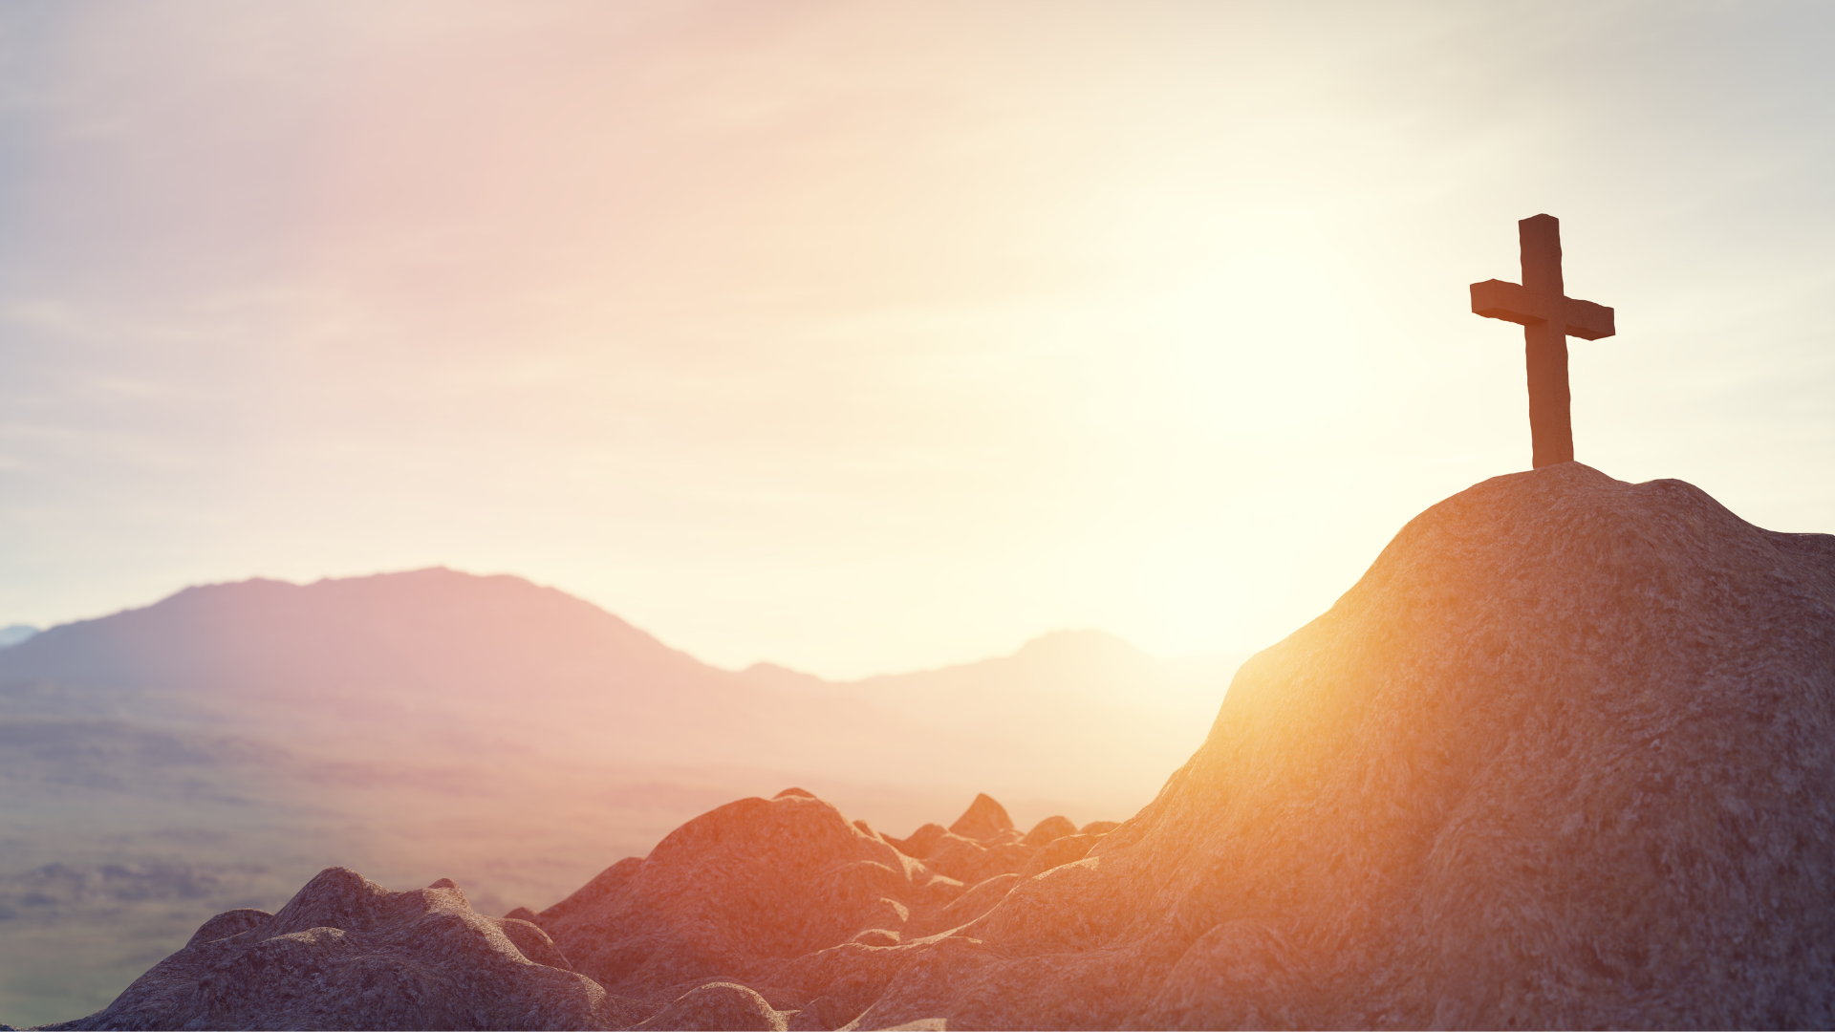
Abraão aceitara sem pôr em dúvida a promessa de um filho, mas não esperou que Deus cumprisse a palavra no tempo e maneira que Ele o entendia. Foi permitida uma demora para provar sua fé no poder de Deus; mas ele não pôde suportar a prova.
Sara sugeriu, como um plano pelo qual o propósito divino poderia cumprir-se, que uma de suas servas fosse tomada por Abraão como segunda mulher.
A poligamia se tornara tão espalhada que deixara de ser considerada como pecado; mas nem por isso deixava de ser uma violação da lei de Deus, e era de resultado fatal à santidade e paz na relação da família.
Notes:
Abraão aceitara sem pôr em dúvida a promessa de um filho, mas não esperou que Deus cumprisse a palavra no tempo e maneira que Ele o entendia. Foi permitida uma demora para provar sua fé no poder de Deus; mas ele não pôde suportar a prova.
Sara sugeriu, como um plano pelo qual o propósito divino poderia cumprir-se, que uma de suas servas fosse tomada por Abraão como segunda mulher.
A poligamia se tornara tão espalhada que deixara de ser considerada como pecado; mas nem por isso deixava de ser uma violação da lei de Deus, e era de resultado fatal à santidade e paz na relação da família.

Slide 5

Mesmo Entre Erros Que Deus Prometeu a Agar?

Slide 6
Hagar se tornou orgulhosa e tratou sua senhora com desprezo. O espírito altivo de Hagar não tolerava a aspereza que sua própria insolência provocara. Gênesis 16:6-13. No deserto pareceu-lhe um anjo do Senhor, e disse-lhe: “Hagar, serva de Sarai” para a fazer lembrar de sua posição e deveres, ordenou-lhe: “Torna-te para a tua senhora, e humilha-te debaixo de suas mãos”. Gênesis 16:9.
Com a repreensão houve palavras de consolação. “O Senhor ouviu a tua aflição.” “Multiplicarei sobremaneira a tua semente, que não será contada, por numerosa que será”. Gênesis 16:9. E, como uma lembrança perpétua de Sua misericórdia, foi-lhe ordenado chamar a seu filho, Ismael — “Deus ouvirá”.
Notes:
Lisonjeada pela honra de sua nova posição como esposa de Abraão, e esperando ser a mãe da grande nação que dele descenderia, Hagar se tornou orgulhosa e tratou sua senhora com desprezo. Obrigado a escutar as queixas de ambas, Abraão inutilmente se esforçou por estabelecer de novo a harmonia.
O espírito altivo de Hagar não tolerava a aspereza que sua própria insolência provocara. Gênesis 16:6-13.
Hagar se encaminhou para o deserto e apareceu-lhe um anjo do Senhor, sob a forma humana. Dirigindo-se a ela como “Hagar, serva de Sarai” para a fazer lembrar de sua posição e deveres, ordenou-lhe: “Torna-te para a tua senhora, e humilha-te debaixo de suas mãos”. Gênesis 16:9.
Todavia, com a repreensão houve, de mistura, palavras de consolação. “O Senhor ouviu a tua aflição.” “Multiplicarei sobremaneira a tua semente, que não será contada, por numerosa que será”. Gênesis 16:9. E, como uma lembrança perpétua de Sua misericórdia, foi-lhe ordenado chamar a seu filho, Ismael — “Deus ouvirá”.

Slide 7

O Que Deus Exigiu de Abraão por Meio de Sara?

Slide 8
O nascimento de Isaque para Hagar foi a destruição de suas aspirações enternecidamente acalentadas. Ismael fora considerado como o herdeiro da riqueza de Abraão, e das bênçãos prometidas a seus descendentes. Agora foi subitamente posto de lado; e, em seu desapontamento, mãe e filho odiaram o filho de Sara. Sara apelou para Abraão, insistindo que Hagar e Ismael fossem despedidos do acampamento. O Senhor, por meio de um santo anjo, determinou-lhe satisfazer o desejo de Sara.
A instrução proporcionada a Abraão Declara que os direitos e a felicidade da relação conjugal devem ser cuidadosamente zelados, mesmo com grande sacrifício.
Notes:
Sara apelou para Abraão, insistindo que Hagar e Ismael fossem despedidos do acampamento. O patriarca foi lançado em grande angústia. Em sua perplexidade rogou a direção divina. O Senhor, por meio de um santo anjo, determinou-lhe satisfazer o desejo de Sara.
A instrução proporcionada a Abraão, no tocante à santidade da relação matrimonial, deve ser uma lição para todos os tempos. Declara que os direitos e a felicidade desta relação devem ser cuidadosamente zelados, mesmo com grande sacrifício.

Slide 9

Que Outro Grande Erro Abraão Já Havia Cometido?

Slide 10
Deus havia chamado Abraão para ser o pai dos fiéis, e sua vida devia ser um exemplo de fé para as gerações subsequentes. Mas sua fé não tinha sido perfeita. Mostrara falta de confiança em Deus, ocultando o fato de que Sara era sua esposa, e novamente com o seu casamento com Hagar.
Notes:
Deus havia chamado Abraão para ser o pai dos fiéis, e sua vida devia ser um exemplo de fé para as gerações subsequentes. Mas sua fé não tinha sido perfeita. Mostrara falta de confiança em Deus, ocultando o fato de que Sara era sua esposa, e novamente com o seu casamento com Hagar.

Slide 11
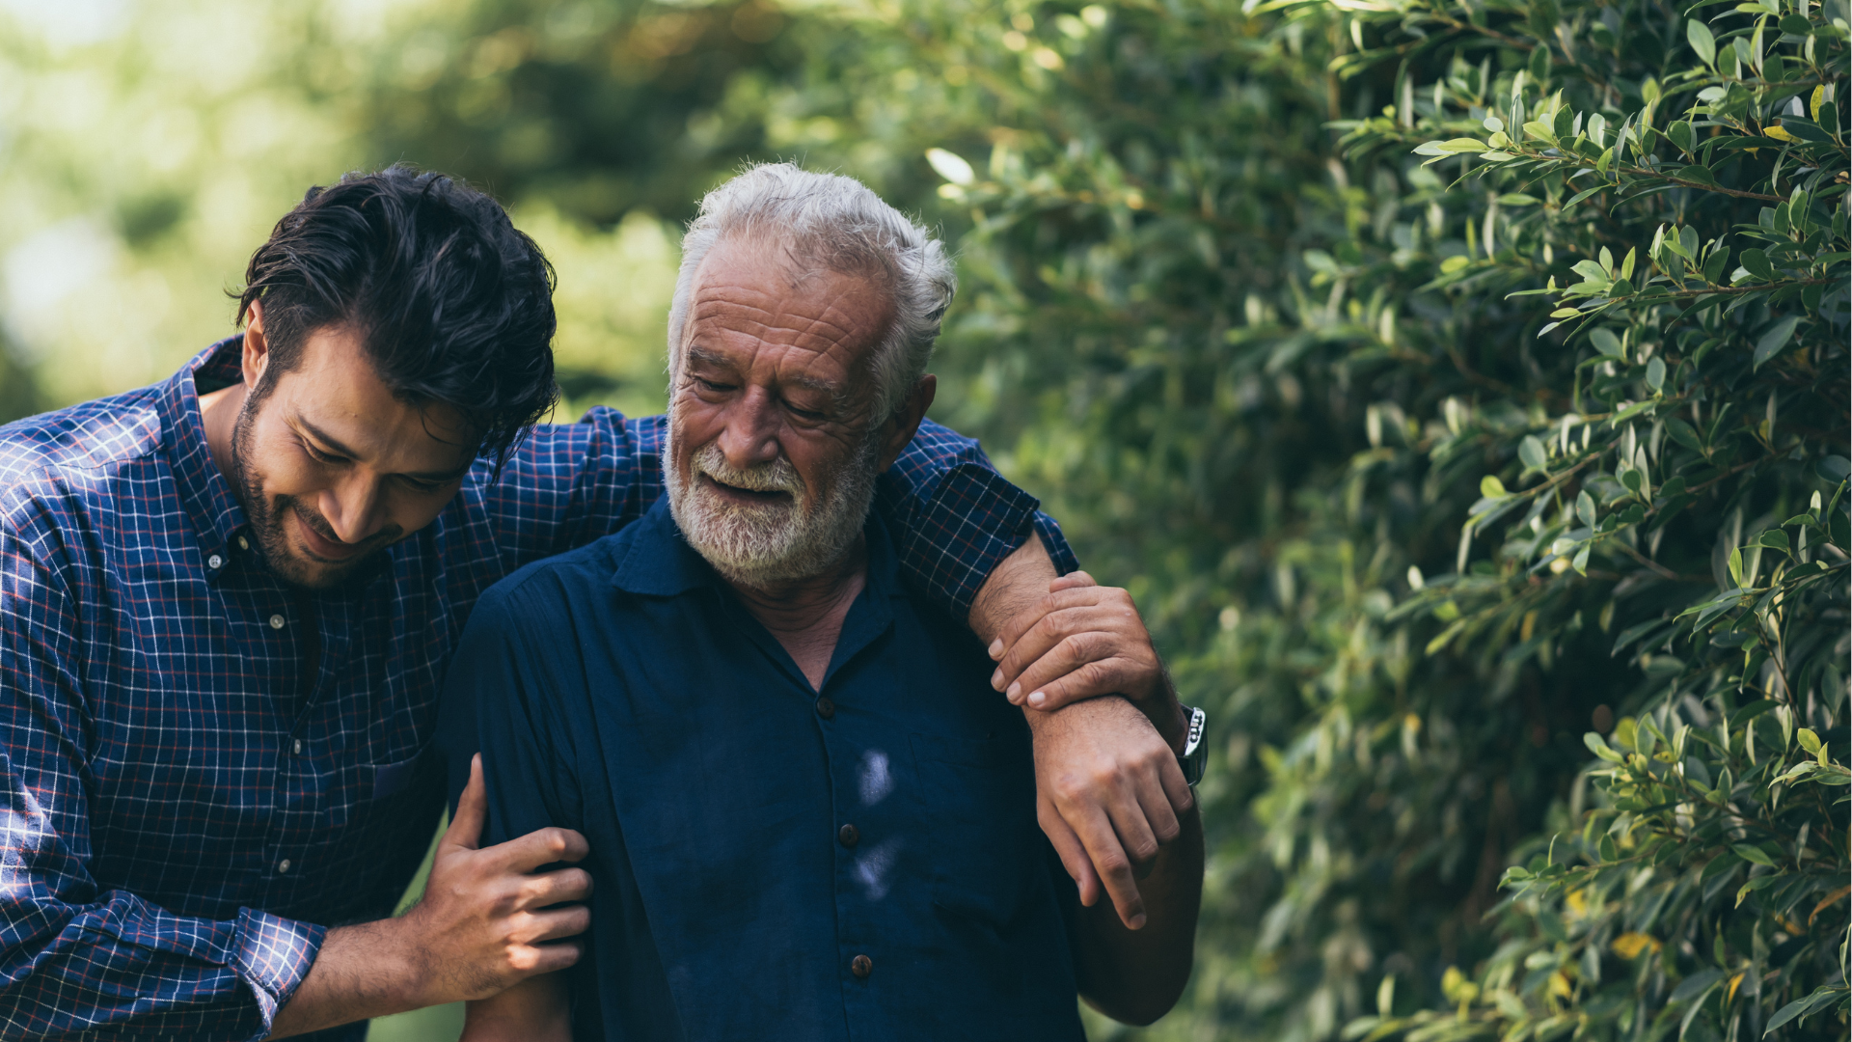
Por que Deus Pediu que Abraão Sacrificasse
Seu Filho?

Slide 12
Para que atingisse a mais elevada norma, Deus o sujeitou a outra prova, a mais severa que o homem jamais foi chamado a suportar. Em uma visão da noite foi-lhe determinado que se dirigisse à terra de Moriá, e ali oferecesse seu filho em holocausto sobre um monte que lhe seria mostrado.
Abraão havia atingido a idade de cento e vinte anos. Em seus anos anteriores fora forte para suportar dificuldades e enfrentar o perigo; mas agora passara o ardor da juventude.
Deus guardara Sua última e mais rigorosa prova a Abraão, até que chegasse à velhice.
Notes:
Para que atingisse a mais elevada norma, Deus o sujeitou a outra prova, a mais severa que o homem jamais foi chamado a suportar. Em uma visão da noite foi-lhe determinado que se dirigisse à terra de Moriá, e ali oferecesse seu filho em holocausto sobre um monte que lhe seria mostrado.
Abraão atingido a idade de cento e vinte anos. Em seus anos anteriores fora forte para suportar dificuldades e enfrentar o perigo; mas agora passara o ardor da juventude.
Deus guardara Sua última e mais rigorosa prova a Abraão, até que o fardo dos anos fosse pesado sobre ele, e ele almejasse o repouso das ansiedades e trabalhos.

Slide 13
O patriarca estava morando em Berseba, rodeado de prosperidade e honra. De todos os lados estavam as tendas de seus dependentes, os lares, de centenas de servos fiéis.
A perda de tal filho por desastre, ou moléstia, teria despedaçado o coração do pai extremoso; teria curvado sua encanecida cabeça pela dor; entretanto, foi-lhe ordenado derramar o sangue daquele filho, com sua própria mão. Pareceu-lhe uma terrível impossibilidade.
Notes:
O patriarca estava morando em Berseba, rodeado de prosperidade e honra. De todos os lados estavam as tendas de seus dependentes, os lares, de centenas de servos fiéis.
A perda de tal filho por desastre, ou moléstia, teria despedaçado o coração do pai extremoso; teria curvado sua encanecida cabeça pela dor; entretanto, foi-lhe ordenado derramar o sangue daquele filho, com sua própria mão. Pareceu-lhe uma terrível impossibilidade.

Slide 14
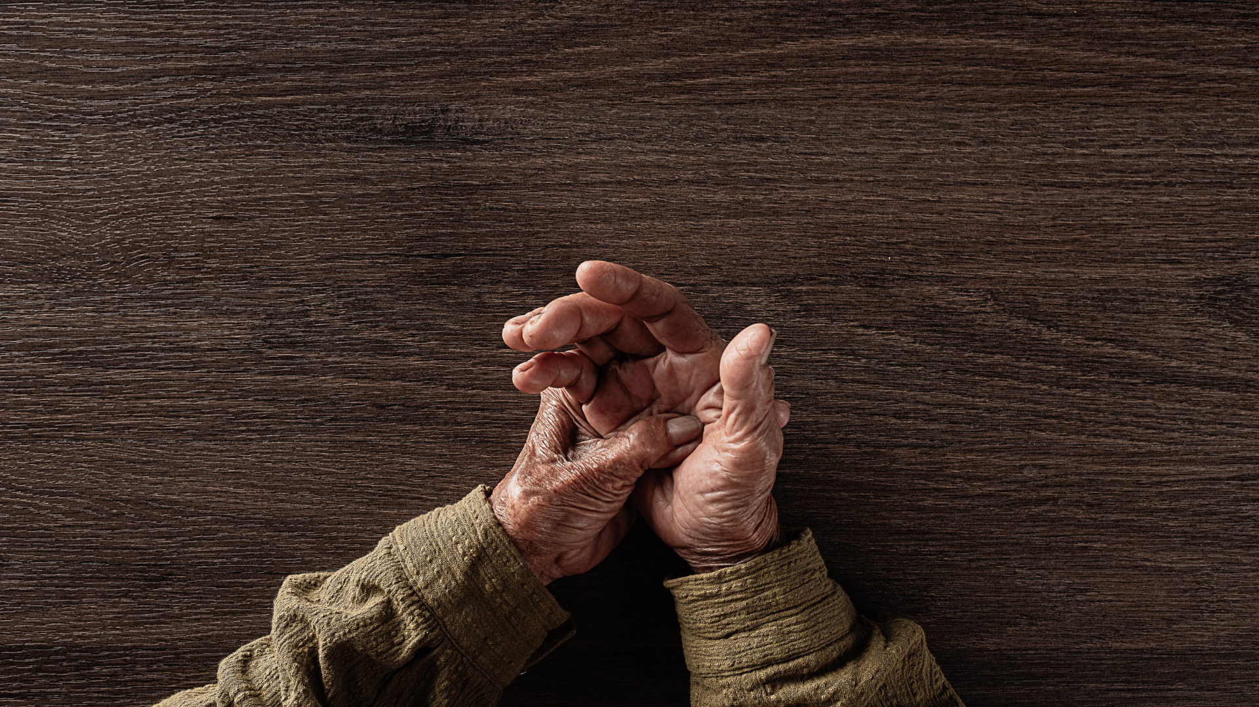
O Que Abraão Tanto Buscou, Mas Não Recebeu?

Slide 15
Satanás estava a postos para sugerir que ele devia estar enganado, pois que a lei divina ordena: “Não matarás” (Êxodo 20:13), e Deus não exigiria o que uma vez proibira.
Saindo ao lado de sua tenda, Abraão olhou para o calmo resplendor do céu sem nuvens, e lembrou-se da promessa feita quase cinquenta anos antes, de que sua semente seria numerosa como as estrelas. Abraão foi tentado a crer que poderia estar iludido.
Em sua dúvida e angústia prostrou-se em terra e orou, como nunca antes orara, pedindo alguma confirmação da ordem quanto a dever ele cumprir essa terrível incumbência.
Notes:
Satanás estava a postos para sugerir que ele devia estar enganado, pois que a lei divina ordena: “Não matarás” (Êxodo 20:13), e Deus não exigiria o que uma vez proibira.
Saindo ao lado de sua tenda, Abraão olhou para o calmo resplendor do céu sem nuvens, e lembrou-se da promessa feita quase cinquenta anos antes, de que sua semente seria numerosa como as estrelas. Abraão foi tentado a crer que poderia estar iludido.
Em sua dúvida e angústia prostrou-se em terra e orou, como nunca antes orara, pedindo alguma confirmação da ordem quanto a dever ele cumprir essa terrível incumbência.

Slide 16
Lembrou-se dos anjos enviados para revelar-lhe o propósito de Deus de destruir Sodoma, e foi para o lugar em que várias vezes encontrara os mensageiros celestiais, esperando encontrá-los outra vez, e receber algumas instruções mais; mas nenhum veio em seu socorro. As trevas pareciam envolvê-lo; mas a ordem de Deus estava a soar-lhe aos ouvidos. Aquela ordem devia ser obedecida, e não ousou demorar-se. O dia se aproximava, e ele devia estar a caminho.
Foi ao lugar em que Isaque, deitado, dormia o sono profundo. Foi ao lado de Sara, que também estava a dormir. Deveria falar-lhe do mandado de Deus? Anelava aliviar o coração, falando a ela, e partilhar juntamente com ela desta terrível responsabilidade; mas se conteve pelo temor de que o pudesse impedir.
Notes:
Lembrou-se dos anjos enviados para revelar-lhe o propósito de Deus de destruir Sodoma, e que lhe trouxeram a promessa deste mesmo filho Isaque, e foi para o lugar em que várias vezes encontrara os mensageiros celestiais, esperando encontrá-los outra vez, e receber algumas instruções mais; mas nenhum veio em seu socorro. As trevas pareciam envolvê-lo; mas a ordem de Deus estava a soar-lhe aos ouvidos: “Toma agora o teu filho, o teu único filho Isaque, a quem tu amas”. Gênesis 22:2. Aquela ordem devia ser obedecida, e não ousou demorar-se. O dia se aproximava, e ele devia estar a caminho.
Foi ao lugar em que Isaque, deitado, dormia o sono profundo. Foi ao lado de Sara, que também estava a dormir. Deveria despertá-la? Deveria falar-lhe do mandado de Deus? Anelava aliviar o coração, falando a ela, e partilhar juntamente com ela desta terrível responsabilidade; mas se conteve pelo temor de que o pudesse impedir.

Slide 17
Finalmente Abraão chamou o filho, falando-lhe da ordem de oferecer sacrifício em uma montanha distante. Fizeram-se rapidamente os preparativos para a viagem e com dois servos partiram.
Enquanto seu filho e os moços dormiam, passou ele a noite em oração, esperando ainda que algum mensageiro celestial pudesse vir dizer que a prova já era suficiente, que o jovem poderia voltar ileso para sua mãe. Nenhum alívio, porém, lhe veio à alma torturada.
Outro longo dia, outra noite de humilhação e oração, enquanto a ordem que o deveria deixar desfilhado lhe repercutia sempre no ouvido.
Notes:
Finalmente Abraão chamou o filho, falando-lhe da ordem de oferecer sacrifício em uma montanha distante. Fizeram-se rapidamente os preparativos para a viagem e com dois servos partiram.
Enquanto seu filho e os moços dormiam, passou ele a noite em oração, esperando ainda que algum mensageiro celestial pudesse vir dizer que a prova já era suficiente, que o jovem poderia voltar ileso para sua mãe. Nenhum alívio, porém, lhe veio à alma torturada.
Outro longo dia, outra noite de humilhação e oração, enquanto a ordem que o deveria deixar desfilhado lhe repercutia sempre no ouvido.
Perto estava Satanás para insinuar dúvidas e incredulidade; mas Abraão resistiu a suas sugestões.
Quando estavam a ponto de iniciar a viagem do terceiro dia, o patriarca, olhando para o Norte, viu o sinal prometido, uma nuvem de glória pairando sobre o Monte Moriá, e compreendeu que a voz que lhe falara era do Céu.

Slide 18
Perto estava Satanás para insinuar dúvidas e incredulidade; mas Abraão resistiu a suas sugestões.
Quando estavam a ponto de iniciar a viagem do terceiro dia, o patriarca, olhando para o Norte, viu o sinal prometido, uma nuvem de glória pairando sobre o Monte Moriá, e compreendeu que a voz que lhe falara era do Céu.
Notes:
Perto estava Satanás para insinuar dúvidas e incredulidade; mas Abraão resistiu a suas sugestões.
Quando estavam a ponto de iniciar a viagem do terceiro dia, o patriarca, olhando para o Norte, viu o sinal prometido, uma nuvem de glória pairando sobre o Monte Moriá, e compreendeu que a voz que lhe falara era do Céu.

Slide 19

O Que Mais Fazia Doer o Coração de Abraão?

Slide 20
Lado a lado, pai e filho viajavam silenciosamente. Seus pensamentos estavam naquela mãe orgulhosa e amorosa, e considerava o dia em que sozinho deveria voltar a ela. Bem sabia que a faca lhe cortaria o coração, quando tirasse a vida de seu filho.
Notes:
Lado a lado, pai e filho viajavam silenciosamente. Seus pensamentos estavam naquela mãe orgulhosa e amorosa, e considerava o dia em que sozinho deveria voltar a ela. Bem sabia que a faca lhe cortaria o coração, quando tirasse a vida de seu filho.

Slide 21

Em Que Abraão se Firmou Para Obedecer a Deus?

Slide 22
Mesmo agora não murmurou contra Deus, mas fortaleceu a alma pensando nas provas da bondade e fidelidade do Senhor. Este filho fora dado inesperadamente; e não tinha Aquele que conferira a preciosa dádiva o direito de reclamar o que era Seu?
Isaque fora filho de um milagre, e não poderia o poder que lhe dera vida restaurá-lo? Hebreus 11:19.
Abraão não quis que ninguém, a não ser Deus, testemunhasse a cena da separação. Mandou a seus servos que ficassem atrás.
Notes:
Mesmo agora não murmurou contra Deus, mas fortaleceu a alma pensando nas provas da bondade e fidelidade do Senhor. Este filho fora dado inesperadamente; e não tinha Aquele que conferira a preciosa dádiva o direito de reclamar o que era Seu?
Isaque fora filho de um milagre, e não poderia o poder que lhe dera vida restaurá-lo? Hebreus 11:19.
Abraão não quis que ninguém, a não ser Deus, testemunhasse a cena da separação. Mandou a seus servos que ficassem atrás.

Slide 23
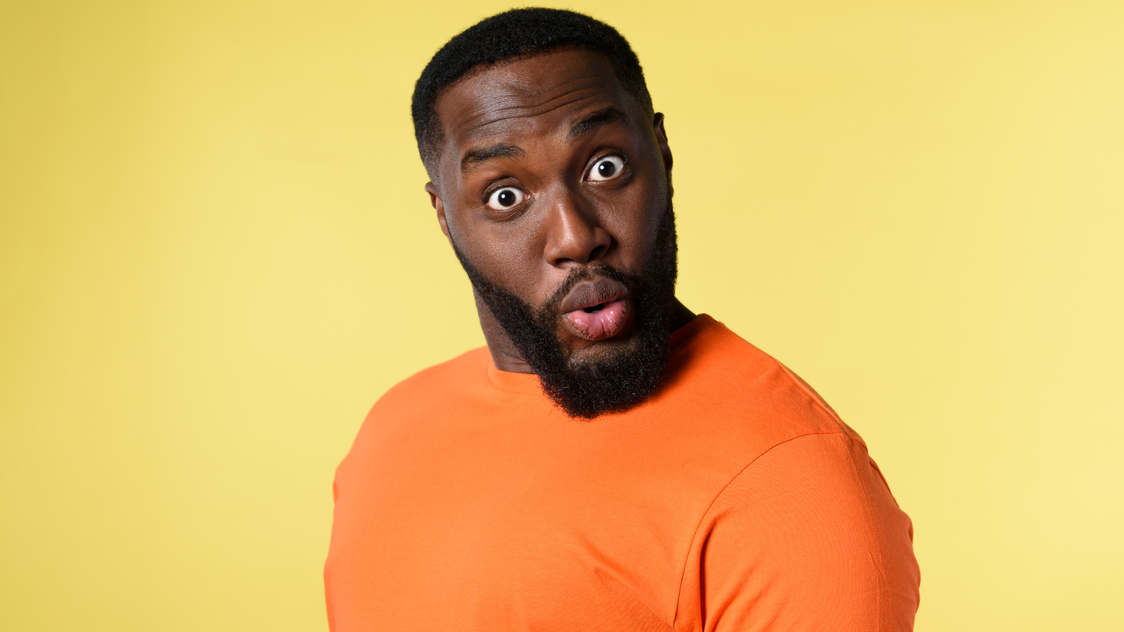
Qual Foi a Reação de Isaque
Quando Soube da Ordem de Deus?

Slide 24
No lugar indicado construíram o altar, e sobre o mesmo colocaram a lenha. Então, com voz trêmula, Abraão desvendou a seu filho a mensagem divina. Foi com terror e espanto que Isaque soube de sua sorte; mas não opôs resistência.
Poderia escapar deste destino, se o houvesse preferido fazer; Isaque, porém, tinha sido educado desde a meninice a uma obediência pronta e confiante, e, ao ser o propósito de Deus manifesto perante ele, entregou-se com voluntária submissão.
Notes:
No lugar indicado construíram o altar, e sobre o mesmo colocaram a lenha. Então, com voz trêmula, Abraão desvendou a seu filho a mensagem divina. Foi com terror e espanto que Isaque soube de sua sorte; mas não opôs resistência.
Poderia escapar deste destino, se o houvesse preferido fazer; Isaque, porém, tinha sido educado desde a meninice a uma obediência pronta e confiante, e, ao ser o propósito de Deus manifesto perante ele, entregou-se com voluntária submissão.

Slide 25
Sentia-se honrado sendo chamado a dar a vida em oferta a Deus. Com ternura procurou aliviar a dor do pai, e auxiliou-lhe as mãos desfalecidas a amarrarem as cordas que o prendiam ao altar.
E agora as últimas palavras de amor são proferidas, as últimas lágrimas derramadas, o último abraço dado. O pai levanta o cutelo para matar o filho, quando o braço subitamente lhe é detido. Gênesis 22:11-18.
Então Abraão viu “um carneiro detrás dele, travado pelas suas pontas num mato”, e prontamente trazendo a nova vítima, ofereceu-a “em lugar de seu filho”.
Notes:
Sentia-se honrado sendo chamado a dar a vida em oferta a Deus. Com ternura procurou aliviar a dor do pai, e auxiliou-lhe as mãos desfalecidas a amarrarem as cordas que o prendiam ao altar.
E agora as últimas palavras de amor são proferidas, as últimas lágrimas derramadas, o último abraço dado. O pai levanta o cutelo para matar o filho, quando o braço subitamente lhe é detido. Gênesis 22:11-18.
Então Abraão viu “um carneiro detrás dele, travado pelas suas pontas num mato”, e prontamente trazendo a nova vítima, ofereceu-a “em lugar de seu filho”.

Slide 26

Quais as Desculpas que Abraão
Não Usou
Para Desobedecer à Ordem de Deus?

Slide 27
Abraão não procurou esquivar-se de fazer a vontade de Deus. Durante aquela viagem de três dias, ele teve tempo suficiente para raciocinar, e para duvidar de Deus se estivesse disposto a isto.
Que o tirar a vida a seu filho fá-lo-ia ser considerado como um homicida, um segundo Caim;
Que isto faria com que seu ensino fosse rejeitado e desprezado, e assim destruiria o seu poder para fazer bem a seus semelhantes. Poderia ter alegado que a idade o dispensaria da obediência.
Não se deteve a arrazoar com o seu coração dolorido. Sabia que Deus é justo e reto em todas as Suas reivindicações, e à risca obedeceu à ordem.
Notes:
Abraão não procurou esquivar-se de fazer a vontade de Deus. Durante aquela viagem de três dias, ele teve tempo suficiente para raciocinar, e para duvidar de Deus se estivesse disposto a isto.
Que o tirar a vida a seu filho fá-lo-ia ser considerado como um homicida, um segundo Caim;
Que isto faria com que seu ensino fosse rejeitado e desprezado, e assim destruiria o seu poder para fazer bem a seus semelhantes. Poderia ter alegado que a idade o dispensaria da obediência.
Não se deteve a arrazoar com o seu coração dolorido. Sabia que Deus é justo e reto em todas as Suas reivindicações, e à risca obedeceu à ordem.

Slide 28
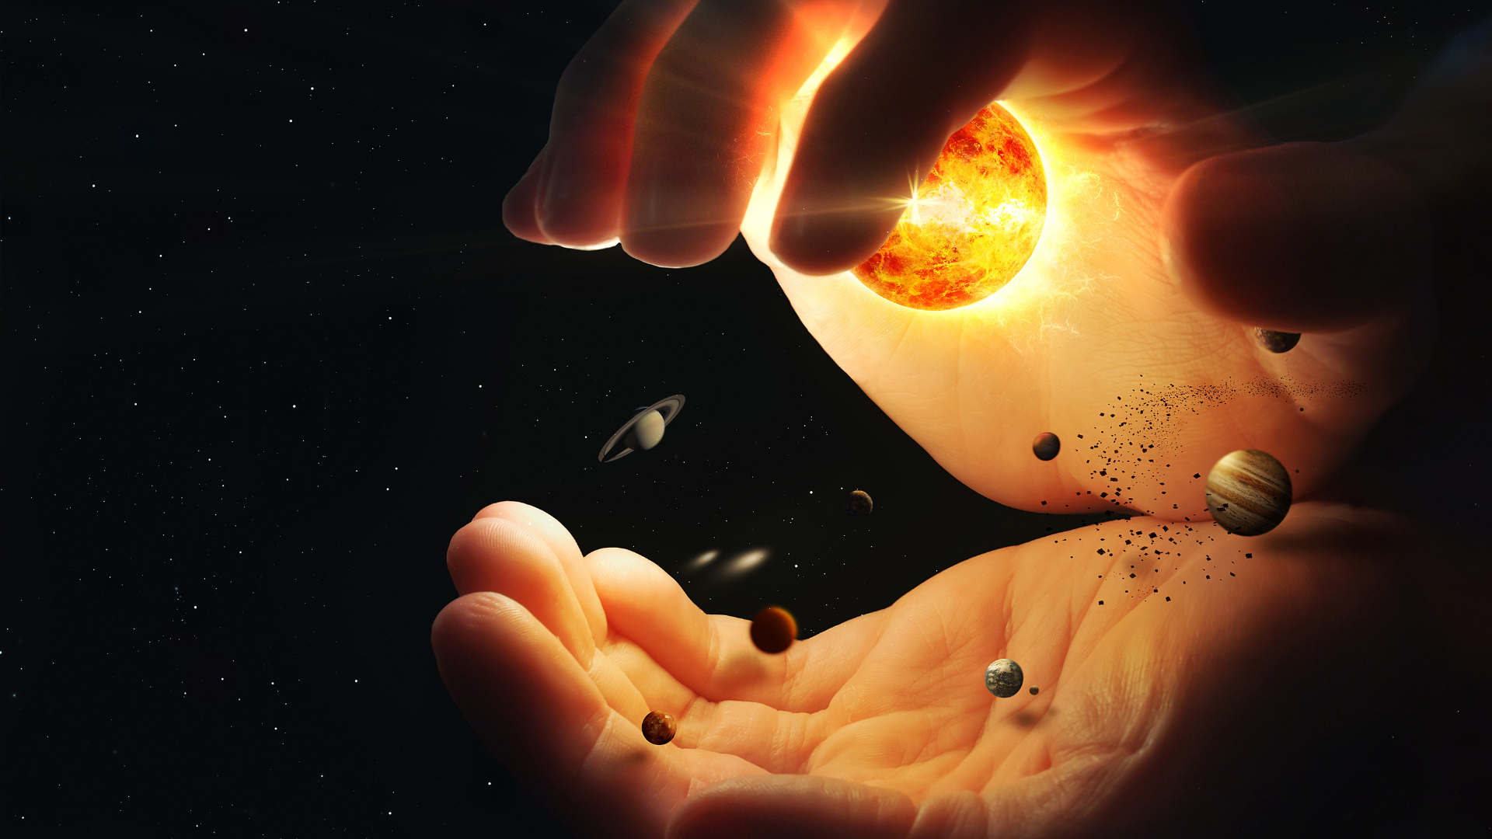
Quais os Objetivos de Deus com Tamanha Prova?

Slide 29
Foi para impressionar o espírito de Abraão com a realidade do evangelho, bem como para lhe provar a fé, que Deus o mandou matar seu filho.
Para que compreendesse por sua própria experiência algo da grandeza do sacrifício feito pelo infinito Deus para a redenção do homem.
Para o benefício das gerações que se seguiram; também foi para instrução dos seres destituídos de pecado, no Céu e em outros mundos.
Porquanto Abraão mostrara falta de fé nas promessas de Deus, Satanás o acusara perante Deus de ter deixado de satisfazer as condições do concerto, e de ser indigno das bênçãos do mesmo concerto.
Notes:
Foi para impressionar o espírito de Abraão com a realidade do evangelho, bem como para lhe provar a fé, que Deus o mandou matar seu filho.
Para que compreendesse por sua própria experiência algo da grandeza do sacrifício feito pelo infinito Deus para a redenção do homem.
Para o benefício das gerações que se seguiram; também foi para instrução dos seres destituídos de pecado, no Céu e em outros mundos.
Porquanto Abraão mostrara falta de fé nas promessas de Deus, Satanás o acusara perante os anjos e perante Deus de ter deixado de satisfazer as condições do concerto, e de ser indigno das bênçãos do mesmo concerto.

Slide 30
Deus desejou provar a lealdade de Seu servo perante o Céu todo, para demonstrar que nada menos que perfeita obediência pode ser aceito, e para patentear de maneira mais ampla, perante eles, o plano da salvação.
A prova foi muito mais severa do que aquela a que Adão havia sido submetido. A conformação com a proibição imposta a nossos primeiros pais, não envolvia sofrimentos; mas a ordem dada a Abraão exigia o mais angustioso sacrifício. O Céu inteiro contemplava com espanto e admiração a estrita obediência de Abraão. O Céu todo aplaudiu sua fidelidade. As acusações de Satanás demonstraram-se falsas.
Notes:
Deus desejou provar a lealdade de Seu servo perante o Céu todo, para demonstrar que nada menos que perfeita obediência pode ser aceito, e para patentear de maneira mais ampla, perante eles, o plano da salvação.
A prova foi muito mais severa do que aquela a que Adão havia sido submetido. A conformação com a proibição imposta a nossos primeiros pais, não envolvia sofrimentos; mas a ordem dada a Abraão exigia o mais angustioso sacrifício. O Céu inteiro contemplava com espanto e admiração a estrita obediência de Abraão. O Céu todo aplaudiu sua fidelidade. As acusações de Satanás demonstraram-se falsas.

Slide 31
O concerto de Deus, confirmado a Abraão por um juramento perante os seres de outros mundos, testificou que a obediência será recompensada.
Tinha sido difícil, mesmo para os anjos, apreender o mistério da redenção, isto é, compreender que o Comandante do Céu, o Filho de Deus, devia morrer pelo homem culposo. Quando foi dada a Abraão a ordem para oferecer seu filho, isto assegurou o interesse de todos os entes celestiais. Até mesmo os anjos compreenderam mais claramente a maravilhosa providência que Deus tomara para a salvação do homem. 1 Pedro 1:12.
Notes:
O concerto de Deus, confirmado a Abraão por um juramento perante os seres de outros mundos, testificou que a obediência será recompensada.
Tinha sido difícil, mesmo para os anjos, apreender o mistério da redenção, isto é, compreender que o Comandante do Céu, o Filho de Deus, devia morrer pelo homem culposo. Quando foi dada a Abraão a ordem para oferecer seu filho, isto assegurou o interesse de todos os entes celestiais. Até mesmo os anjos compreenderam mais claramente a maravilhosa providência que Deus tomara para a salvação do homem. 1 Pedro 1:12.

Slide 32
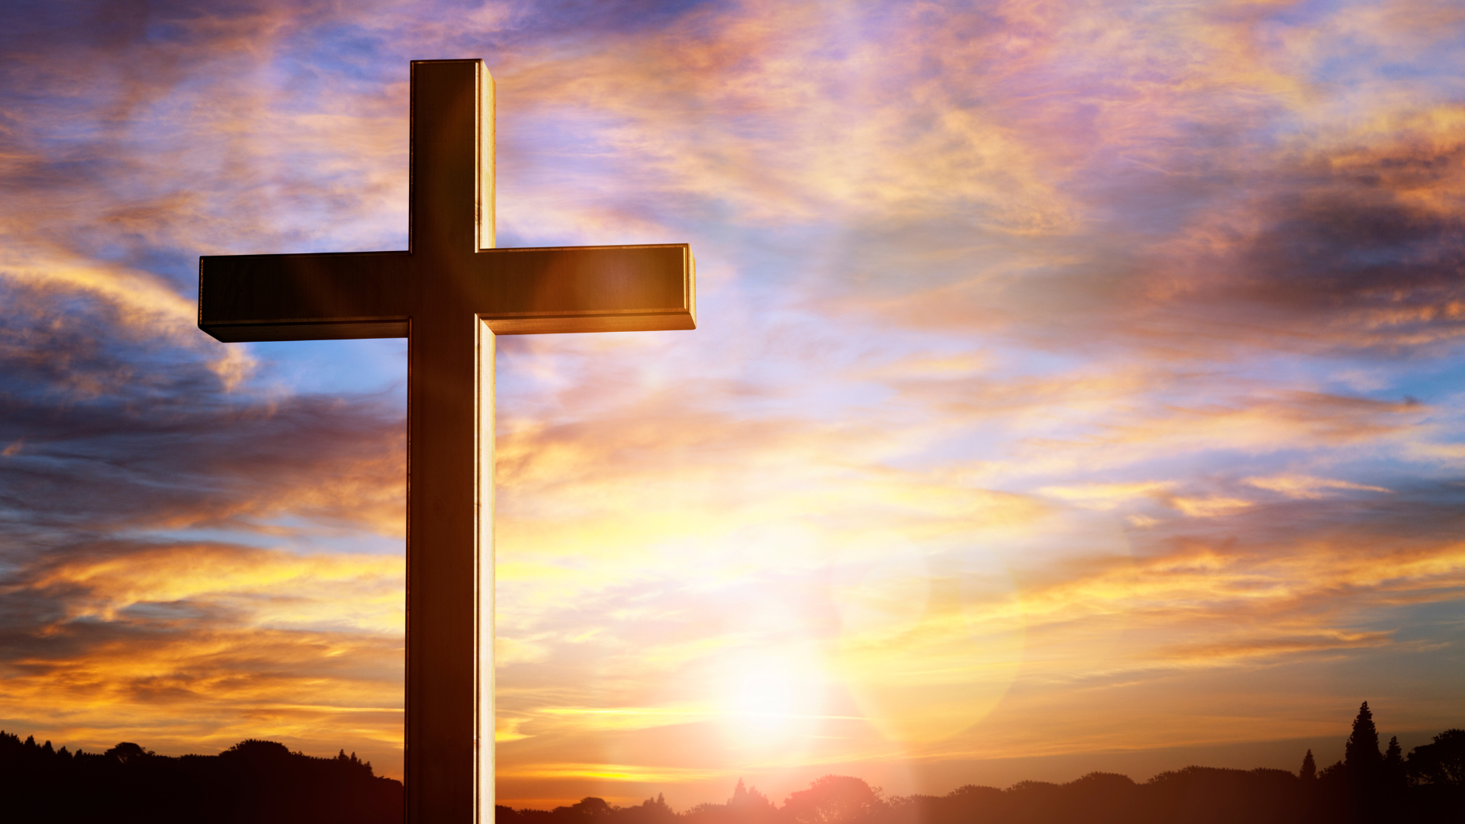
Seja Fiel Até à Morte!
Notes:
APELO – Seja fiel até à morte!
Quem Eram Os Pilotos Kamikazes?
Eu estou pronto para morrer pelo Senhor! João 13:37.
Os kamikazes eram pilotos japoneses que, durante a Segunda Guerra Mundial realizaram missões suicidas para proteger o seu país. Depois de um longo e árduo treinamento, eles arremetiam seus aviões contra os invasores, morrendo e levando consigo muitos soldados do exército inimigo. Poucas pessoas, contudo, conhecem a origem do nome kamikaze, que em português significa "vento divino". Tudo começou em 1281, quando uma frota de navios liderados por Kublai Khan decidiu atacar as ilhas japonesas. Khan era o mais temido general da Mongólia e seus ataques lhe deram a fama de mais perigoso e implacável pirata da região. Contudo, ao chegarem perto das ilhas, uma forte febre tipo tifóide atacou seus tripulantes, matando vários deles e obrigando a frota a partir. Os japoneses, então, batizaram aquela doença com o nome de kamikaze - o vento divino que destruiu seus inimigos. Setecentos anos depois, esse nome voltou a fazer parte do vocabulário japonês para identificar os pilotos dispostos a dar sua vida pela liberdade de seu país. E o mais estranho é que havia milhares de jovens que se ofereciam para a função de piloto suicida. Por isso, era feito um exame muito rigoroso na seleção dos jovens e os que eram aprovados viam nisso um motivo de grande alegria. Muita gente tem o espírito kamikaze em relação a coisas que lhes são importantes. Há pessoas dispostas a dar sua vida pelos filhos, pelo país em que vivem, por alguém que amam ou até por uma causa sem fundamento. Em muitos casos, descobre-se mais tarde que o sacrifício não valeu a pena. Será que estaríamos dispostos a dar a nossa vida por Jesus? O verso de hoje mostra o ímpeto de Pedro em dizer que morreria por Cristo, quando, na verdade, negaria o Mestre antes mesmo de o Sol nascer. Mais tarde, ele não se acovardou, sendo crucificado de cabeça para baixo. Agora preste a atenção numa coisa: tão importante quanto morrer por Cristo é viver por Ele. Você teria coragem de viver por Cristo, mesmo num mundo que rejeita cada dia as coisas de Deus?

